Slide 1

เงินอุดหนุนเฉพาะกิจ ด้านที่ 1. การจัดบริการสาธารณะด้านการศึกษา
หน่วยรับงบประมาณ เทศบาลนครขอนแก่น
1) ค่าครุภัณฑ์
เครื่องฉายภาพ 3 มิติ สำหรับห้องเรียน Smart Classroom โรงเรียนเทศบาลสวนสนุก เทศบาลนครขอนแก่น ตำบลในเมือง อำเภอเมืองขอนแก่น จังหวัดขอนแก่น
จำนวน 12 เครื่อง เครื่องละ 19,900 บาท รวมเป็นเงิน 238,800 บาท

Slide 2
หลักการและเหตุผล
ด้วยโรงเรียนเทศบาลสวนสนุก เป็นโรงเรียนที่จัดการเรียนการสอน ตั้งแต่ระดับชั้นประถมศึกษาปีที่ 1-6 มีจำนวนนักเรียน 2,453 คน มีจำนวนห้องเรียน 60 ห้องเรียน ที่ต้องใช้อุปกรณ์ทางด้านเทคโนโลยี เพื่อใช้ในการส่งเสริมการเรียนการสอน การสร้างงานวิจัย นวัตกรรมและงานสร้างสรรค์ ซึ่งในแต่ละห้องเรียนจำเป็นต้องมีอุปกรณ์ในการนำเสนอข้อมูลเพื่อใช้ถ่ายทอดการสอนให้กับนักเรียน โดยปัจจุบันเครื่องมัลติมิเดียโปรเจ็คเตอร์ของโรงเรียนมีจำนวน 14 ห้องเรียน ซึ่งไม่เพียงพอต่อการใช้งานและความต้องการของครูและนักเรียน ดังนั้น ทางโรงเรียนเทศบาลสวนสนุก จึงมีความจำเป็นอย่างยิ่งที่ต้องมีการจัดหา เครื่องฉายภาพ 3 มิติ ราคาเครื่องละ 19,900 บาท จำนวน 12 เครื่อง ให้เพียงพอต่อความต้องการของผู้เรียนเพิ่มประสิทธิภาพการจัดการเรียนการสอนเพื่อเป็นการพัฒนาคุณภาพทางการศึกษา โดยใช้เทคโนโลยีในการเสริมสร้างองค์ความรู้และพัฒนาทักษะของเด็กให้สอดคล้องกับการพัฒนาศักยภาพคนและยกระดับคุณภาพการเรียนรู้ ให้มีคุณภาพและเท่าเทียมอย่างมีมาตรฐาน และสอดคล้องต่อการเปลี่ยนแปลงของโลกในศตวรรษที่ 21

Slide 3
วัตถุประสงค์
เพื่อจัดหาเครื่องฉายภาพ 3 มิติ จำนวน 12 เครื่อง เครื่องละ 19,900 บาท
เพื่อเพิ่มประสิทธิภาพการจัดการเรียนการสอน

Slide 4
เป้าหมายการดำเนินการ
เป้าหมายเชิงปริมาณ
เครื่องฉายภาพ 3 มิติ จำนวน 12 เครื่อง ราคาเครื่องละ 19,900 บาท
เป้าหมายเชิงคุณภาพ
โรงเรียนมีเครื่องฉายภาพ 3 มิติ เพิ่มประสิทธิภาพในการจัดการเรียนรู้ของผู้เรียน และเพียงพอกับความต้องการในการจัดการเรียนการสอน
งบประมาณ 238,800 บาท

Slide 5
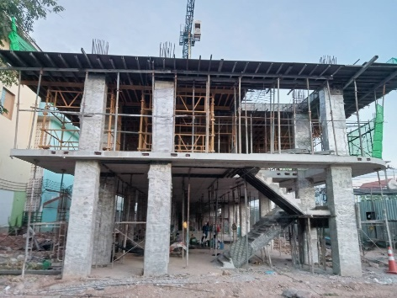
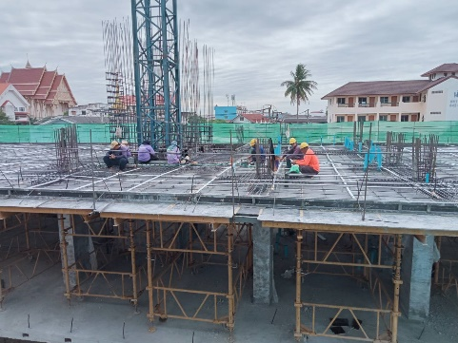
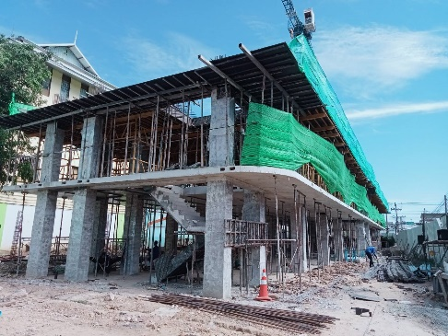
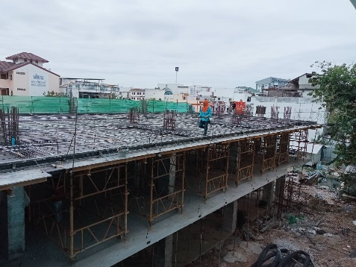
ภาพถ่ายห้องเรียน และบริเวณพื้นที่ที่จะทำการติดตั้งชุดอุปกรณ์ (ภาพถ่ายอาคารเรียนหลังใหม่ )

